Slide 1

تيموتي صباح عيد الفصح

Slide 2
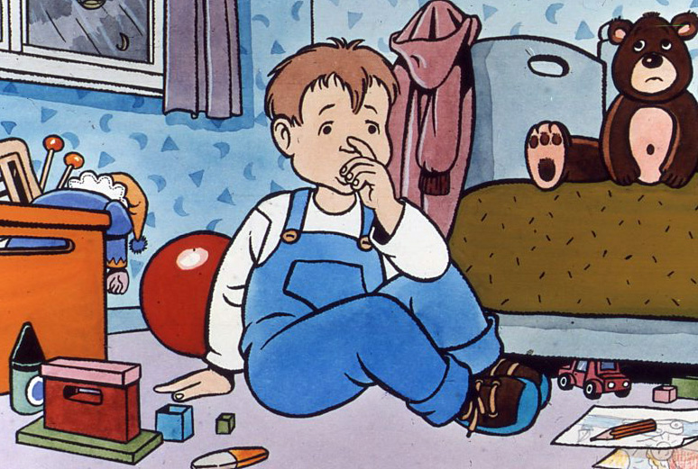
هذا اليوم تيموتي يشعر بالملل انه حزين ,اخته جولي في زيارة جدتها والدته مشغولة بأعمال البيت تيموتي وحيد في غرفته. لا توجد لعبة تثير اهتمامه انه يعرف كل اللعب عن ظهر قلب, حتى دبه المحبوب مهمل في زاوية غرفته

Slide 3
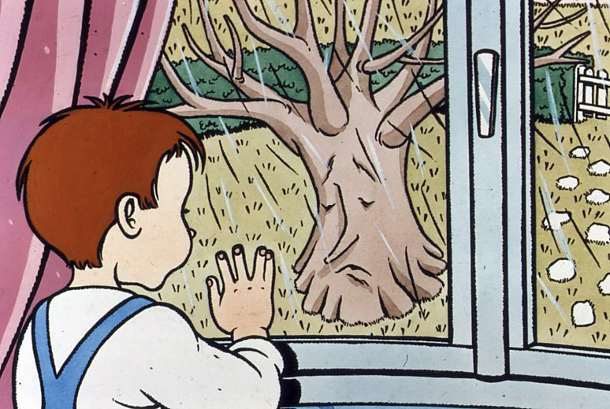
الجو كئيب أيضا في الخارج. لقد ذاب الثلج والمطر يهطل ولا أحد يسير في الشارع , الشجرة الكبيرة في وسط الحديقة فارقتها أوراقها فأضحت أغصانها الكبيرة عارية كلها . وفكر تيمو قائلا: الشجرة أصابها الملل ايضا.

Slide 4
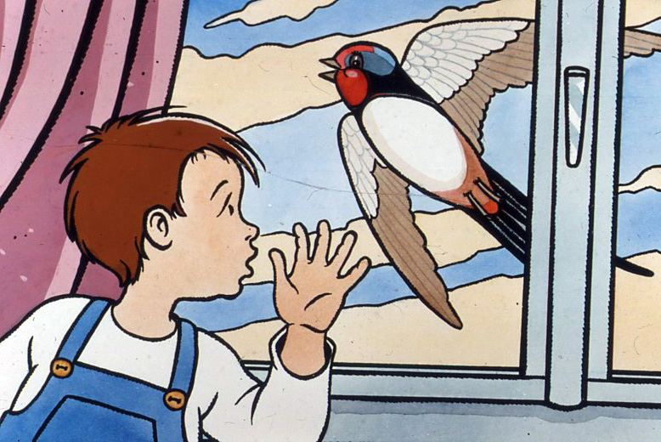
فجأة سمع صوتا خافتا على زجاج نافذة الغرفة .انها صديقته السنونو التي عادت من البلاد الحارة وأخذت تضرب بمنقارها على النافذة.

Slide 5
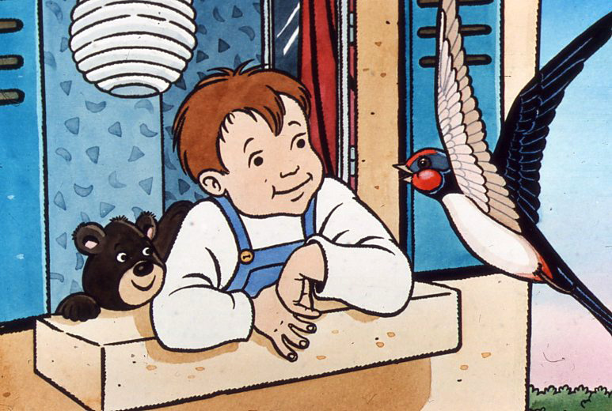
تيمو يفتح نافذته صباح الخير قالت السنونو توقف المطر عن الهطول بالخارج ... وأضاء شعاع الشمس غرفته.حتى الدب نونو ... لم يعد حزينا نظر تيمو من النافذة وقال : يا لها من رائحة ذكية وأخذ يستنشق رائحة العشب الرطب وعطر الزهور الأولى

Slide 6
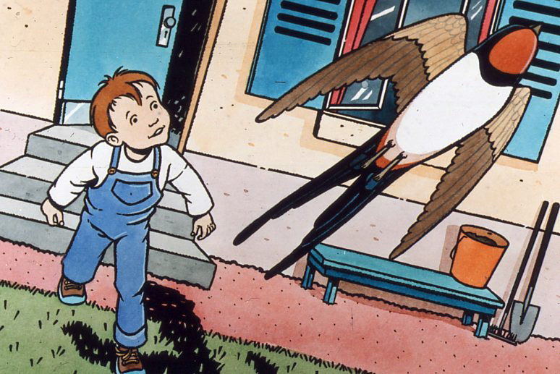
قالت له صديقته السنونو: تعالى وانظر في الحديقة ان المنظر أجمل من كثب ثم أن لدي سرا كبيرا أريد أن أقوله لك: ركض تيمو في الحديقة كان الهواء عليلا ولم يعد تيمو بحاجة لارتداء قبعته.

Slide 7
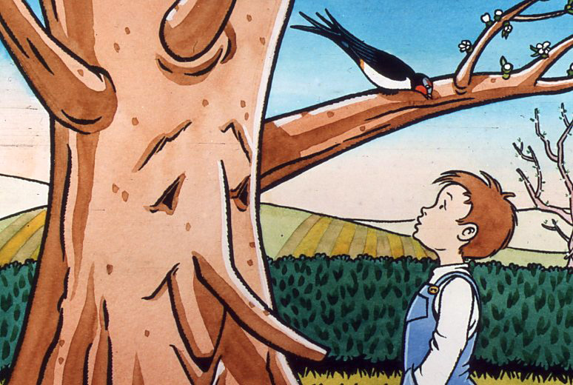
طارت السنونو من على الشجرة الكبيرة في الحديقة يتموانظر جيدا الى هذا الغصن هناك في طرف كل فرع صغير برعم ويوجد في كل برعم ورقة او زهرة تنتظر الأشارة لكي تنبت أن الأشجار لم تمت انها تعد لنا مفاجأة كبيرة , قالت السنونو.

Slide 8
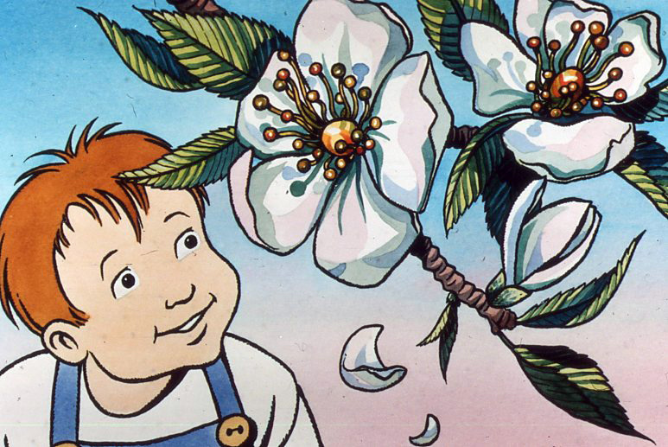
حين تقول الأرض حان الوقت فان كل شيئ ينبت ونقوم نحن طيور السنونو بنقل البشرى بشرى قدوم الربيع.

Slide 9
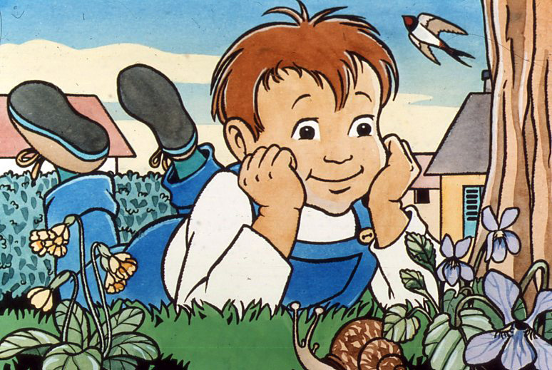
شاهد تيمو ازهار البنفسج قرب جزع شجرة اللوز انه رائحتها طيبة

Slide 10
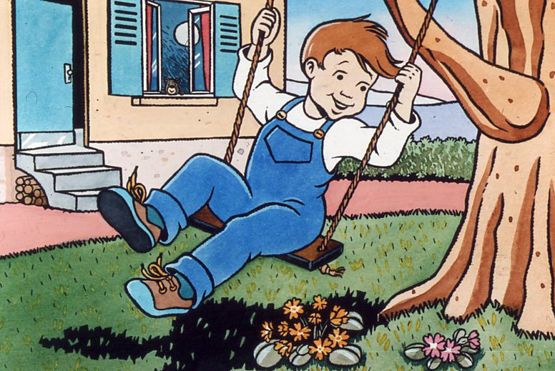
ثم اكتشف أولى زهور السوسن بالقرب من الأرجوحة وقال : كم هي جميلة وهي صفراء وردية اللون

Slide 11
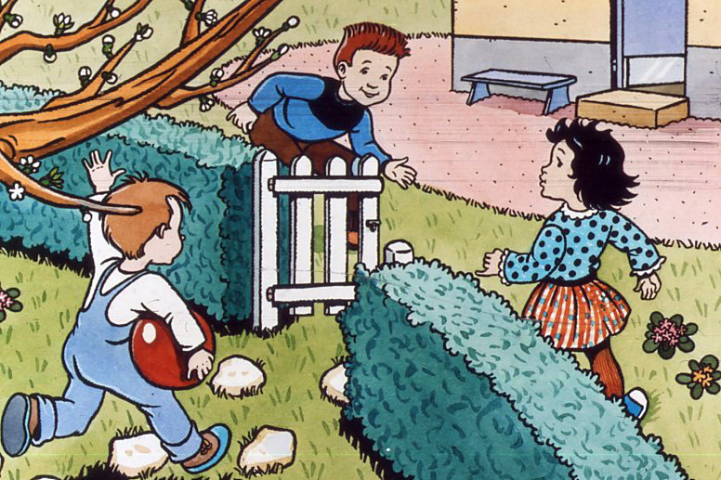
وشعر تيمو بالرغبة في التحرك والغناء والضحك والجري... فأطلق لفرحه العنان وذهب الى رفاقه يشاركهم سعادته رفاقه الموجودين في الطرف الآخر من السياج

Slide 12
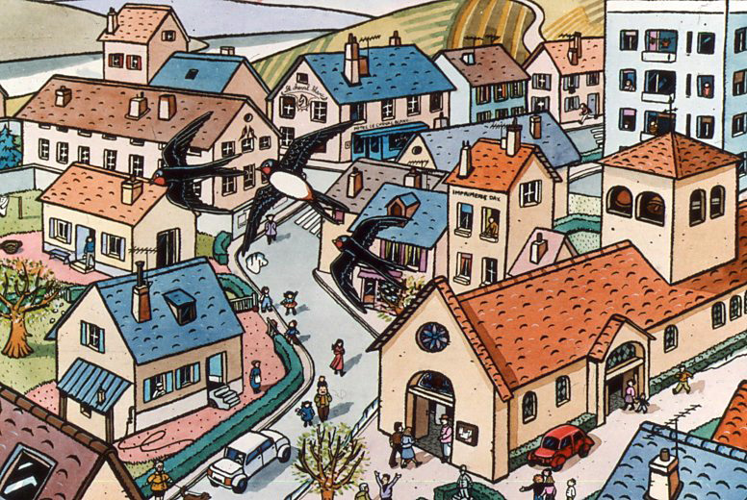
وذكرته السنونو قائلة: امرح جيدا يا تيمو ولكن لا تنسى ان تبشرهم بالنبأ السعيد لقد جاء الربيع وبعثت الطبيعة من جديد اسمع لقد بدأت الأجراس تقرع نعم انه عيد الفصح انها الحياة ايضا تولد من جديد.

